Slide 1
Heterogenität im Fremdsprachenunterricht
Dafni Wiedenmayer

Slide 2
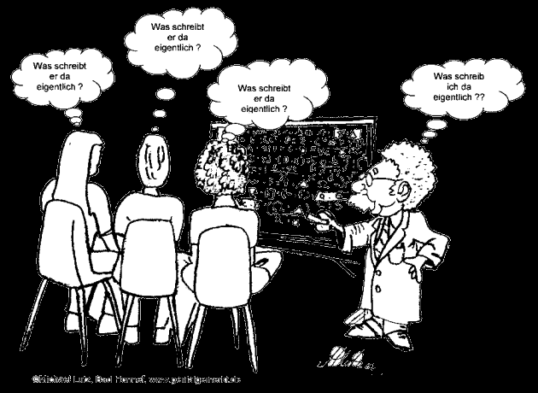
Die Existenz eines durchschnittlich typischen Lernenden, und somit einer einheitlichen Unterrichtspraxis, die auf einen solchen Lernenden abzielt, stellt sich in der Theorie als problematisch und in der Praxis als uneffektiv heraus. Angesichts dieser Realität scheint der traditionelle Fremdsprachenunterricht und dabei auch das Bild einer Klasse, in der die Lernenden auf ihren Plätzen sitzen und auf demselben Niveau, mit den gleichen Materialien und derselben Hilfe arbeiten, während der/die Lehrende auf eine einzige Art und Weise neue Sachverhalte lehrt, unzeitgemäß zu sein und erweist sich als ungenügend die Bedürfnisse der Lernenden zu decken.

Slide 3
Das Profil jedes einzelnen Lerners (a): allgemeine Merkmale
Jeder Lerner lernt nach seiner Art und Weise, unter unterschiedlichen Umständen, und jedem Lerner entsprechen unterschiedliche Kompetenzen, Fertigkeiten und Schwierigkeiten. Jeder Lerner ist aber auch ein aktives Mitglied des Lernprozesses. Damit wir die Lernaktivitäten sowohl planen als auch optimieren können, ist es notwendig die persönlichen Schwierigkeiten jedes Lerners zu kennen, sodass wir die Möglichkeit haben in Bezug auf seine Persönlichkeitsmerkmale differenzieren zu können.

Slide 4
Das Profil jedes einzelnen Lerners
biologische Eigenschaften und Persönlichkeitsstruktur | affektive Faktoren | Verhaltensweisen
wer sind die Lerner | wie erfassen die Lerner eine Fremdsprache | was verfolgen die Lerner
1.Alter | 5.Motivation | 8.Lernstrategien
2.Lernstile | 6.Einstellungen
3.Sprachbegabung/ Sprachlerneignung | 7.Emotionale Zustände
4.sprachliche Sozialisation

Slide 5
Das Profil jedes einzelnen Lerners (b): das sprachliche Niveau
Das Sprachniveau zu beschreiben und zu definieren heißt die Kompetenz und Performanz der Lerner in der Zielsprache, in einem bestimmten Zeitpunkt zu verstehen. Diese Niveausbeschreibung kann Lehrern in verschiedenen Bereichen helfen:
Vorbereitung auf Prüfungssysteme
Vergleich von Qualifikationssystemen
Verstehen und Verständnis von den verschiedenen Entwicklungsstadien von unterschiedlichen Lernern in mehreren Bereichen

Slide 6
Im GERfS werden das Wissen, die Kenntnisse und die Fertigkeiten (Kannbeschreibungen) beschrieben, die auf jedem Niveau für die Lernenden notwendig sind, damit sie mittels Sprache aktiv im öffentlichen, beruflichen und privaten Bereich ihres Lebens handeln.
Das sprachliche Wissen und die kommunikative Kompetenz werden durch die kommunikativen sprachlichen Aktivitäten realisiert.
Durch diese sprachliche Realisierung der Kompetenzen zeigen die Lernenden, dass sie ein Sprachsystem erreicht haben; die Lernenden zeigen aber auch, dass sie in der Lage sind, dieses Sprachsystem für kommunikative Zwecke anzuwenden.

Slide 7
Die Lernenden verwenden also eine sprachliche Form
(ihre linguistischen Kompetenzen),
die anhand des linguistischen Systems (Wortschatz, Grammatik, Semantik, Phonologie) jeder Sprache
und anhand der bestimmten sozialen Situation (soziale Beziehungen, Höflichkeitsformen, Register)
richtig ausgewählt ist.

Slide 8
Die Lernenden kommunizieren,
handeln aktiv und interaktiv
mit Hilfe der sprachlichen Formen
und des sprachlichen Systems;
dabei lernen sie die sozialen Institutionen (soziolinguistische Kompetenz) kennen
und nehmen an sozialen Zusammenhängen (pragmatische Kompetenz) teil.

Slide 9
Die Realisierung der kommunikativen sprachlichen Aktivitäten setzt voraus,
dass die Lernenden eine Menge von Wissen („sprachliches Wissen“)
sowie die notwendigen Kompetenzen,
damit sie das erworbene Wissen
während der sprachlichen Kommunikation („kommunikative sprachliche Kompetenz“) verwenden, schon erworben haben.

Slide 10
Das Profil der Klasse/ Gruppe
„… das Geschehen im Klassenraum stellt lediglich einen Ausschnitt aus dem gesamten Spektrum an Interaktionen und Situationen dar, die Sprecher sprachlich bewältigen. (…) Das Interesse gilt nicht isoliert dem Lehrer oder dem einzelnen Schüler, sondern dem gesamten Interaktionsgefüge zwischen Lehrern und Schülern sowie zwischen den Schülern untereinander.“ (Hymes 1972)

Slide 11
Das Profil der Klasse/ Gruppe: Parameter
Woodward (2001) schlägt folgende Merkmale vor:
Zahl der Lernenden
männliche und weibliche Quote
Altersdifferenzierungen
Muttersprache
Nationalität
andere als die Ziel- Fremdsprachen
Niveau der Zielsprache
von den Lernern Selbsteinschätzung ihres Niveaus
Beschäftigungen/ Interessen der Lerner
Lehrwerke/ Lernmaterialien (frühere und gegenwärtige)
Zielsetzungen der Lerner
muttersprachliches Niveau
Beschäftigungen/ Aktivitäten außerhalb der Klasse

Slide 12
Das Profil der Klasse/ Gruppe: Parameter
Es ist selbstverständlich, dass auch andere Merkmale, wie z.B.
die Dynamik der Gruppe,
die Lernstile der meisten Teilnehmer
die Erwartungen der Lerner,
von großer Bedeutung sind. Diese Merkmale aber kann der Lehrende nur während des Unterrichtprozesses und nach einer gewissen Zeit herausfinden.

Slide 13
Lernerautonomie
Der Unterricht kann nur dann wirklich erfolgreich sein,
wenn man ihn individualisiert,
so dass alle Lerner ihren Lernvoraussetzungen entsprechende Lernumgebungen vorfinden
und ihre Lernprozesse optimal einsetzen können. Das bedeutet:
breit gefächerte Lernangebote,
Öffnung des Unterrichts
Unterstützung zur Selbstförderung,
Anbahnung von Lernerautonomie
sind erforderlich, um den Lernenden dabei zu helfen, ihr Lernen optimal zu gestalten.
Dann verschwindet der imaginäre Schüler und macht dem realen, individuellen Schüler Platz,
der, wenn seine Lernvoraussetzungen berücksichtigt werden, am besten lernen kann.

Slide 14
Τεχνικές διαφοροποιημένης μάθησης
«Not all students are alike. Based on this knowledge, differentiated instruction applies an approach to teaching and learning that gives students multiple options for taking in information and making sense of ideas. Differentiated instruction is a teaching theory based on the premise that instructional approaches should vary and be adapted in relation to individual and diverse students in classrooms.» (Tomlinson, 2001)

Slide 15
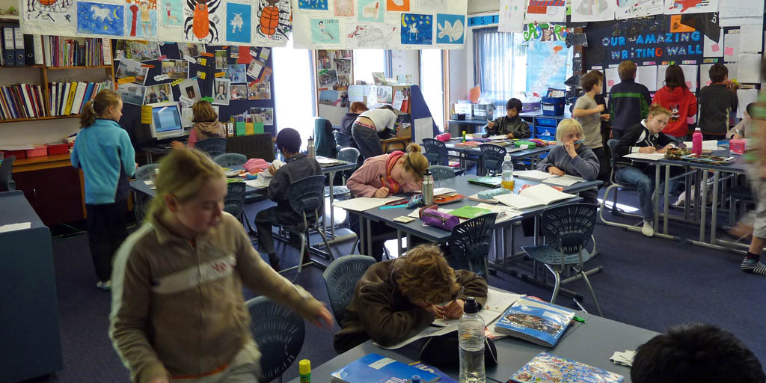
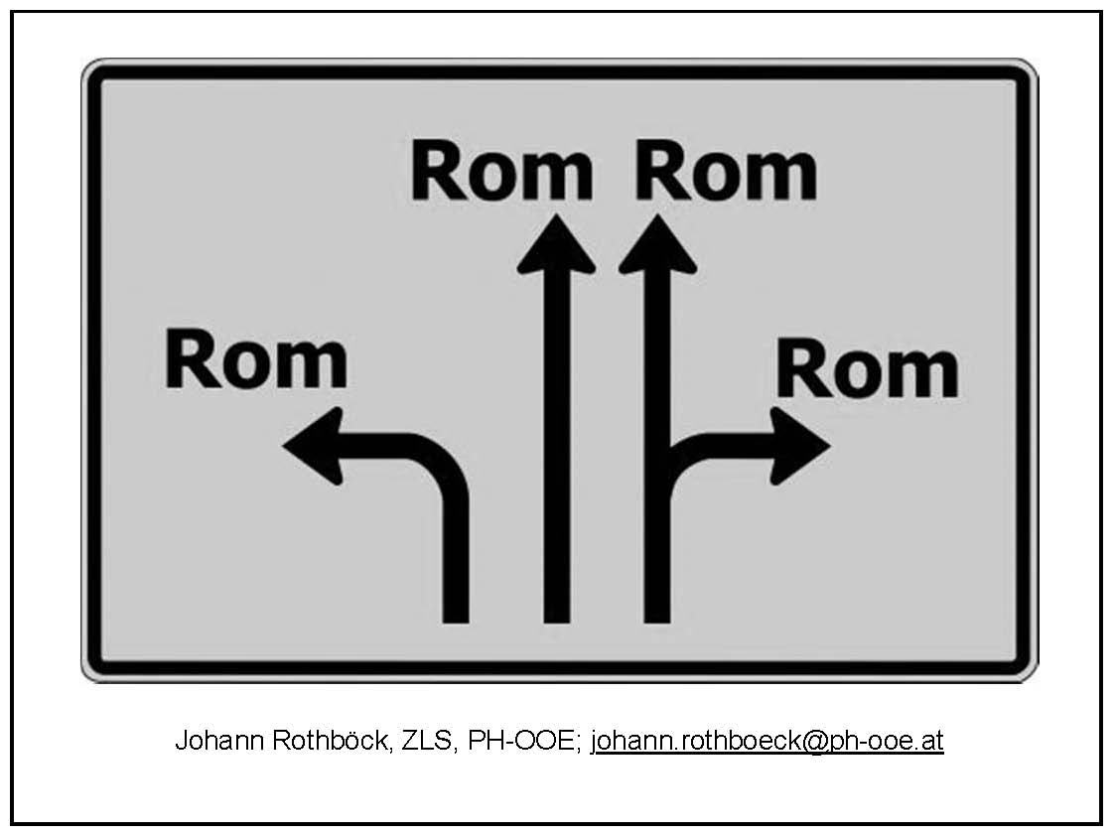
Nicht alle sondern viele und verschiedene Wege führen nach Rom

Slide 16
Das differenzierte Curriculum, die differenzierte Klasse, die differenzierten Aspekte der Evaluation, etc., sollten sich an die Motivation jedes einzelnen Lernenden richten.
Motivation (Apeltauer, 2006: 111) ist ein „Konstrukt“, mit dem wir versuchen, Vorlieben bzw. Präferenzen eines Menschen für die eine oder andere Sache oder Handlung zu erklären. Bei der Motivation werden drei Komponenten unterschieden (vgl. Gardner 1983: 223):
die Einstellung zu einem Ziel, die positiv oder negativ sein kann,
der Wunsch, dieses Ziel zu erreichen, und
die Bereitschaft des Lernenden, Anstrengungen auf sich zu nehmen, um dieses Ziel zu erreichen.

Slide 17
Das differenzierte Curriculum, die differenzierte Klasse, die differenzierten Aspekte der Evaluation, etc., sollten sich an die Motivation jedes einzelnen Lernenden richten.
Motivation (Riemer, 2010: 219-220) ist ein affektives Lernmerkmal, dem ein wesentlicher Einfluss auf den Erfolg und die Schnelligkeit des Lernens einer Zielsprache zugeschrieben wird. Motivation ist nicht direkt beobachtbar und variiert zwischen Individuen und unterliegt Schwankungen.
Damit die Lernenden motiviert sind, gilt es folgende Bedürfnisse zu decken:

Slide 18
Autonomie: Für die Lernenden ist es wichtig, bei Entscheidungen, die sie beeinflussen, einbezogen zu werden. Lerner brauchen bei Entscheidungen, die einen Einfluss auf sie haben, mitzumachen. Ihnen ist es wichtig, das Was und das Wie ihres Unterrichtsprozesses zu kontrollieren.
Zugehörigkeit: (Die) Lernenden haben den Wunsch, mit anderen Menschen zu kommunizieren, akzeptiert zu werden, nach bestimmten Kriterien zu Lerngruppen zu gehören, „wir” sein.
Zuständigkeit: Die Lernenden möchten das Gefühl (die Bestätigung) haben, dass sein in bestimmten Bereichen, die für sie wichtig sind, Erfolg haben/erfolgreich sind sie sind erfolgsreich in bestimmten Bereichen, die wichtig für sie sind.

Slide 19
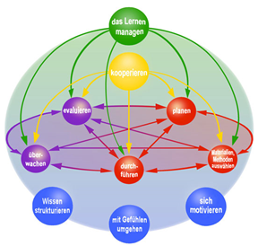
Dynamisches Autonomiemodell mit Deskriptoren
Quelle: Tassinari, Maria Giovanna (2010): Autonomes Fremdsprachenlernen: Komponenten, Kompetenzen, Strategien. Frankfurt am Main: Lang. In: http://www.sprachenzentrum.fuberlin.de/v/autonomiemodell/materialien/index.html

Slide 20
Differenzierung und Differenzierungsmöglichkeiten
Differenzierung ist ein pädagogisches Konzept, das sich bereits in der bildungspolitischen Diskussion der sechziger Jahre des vergangenen Jahrhunderts findet.
In der Fachdiskussion spricht man von
äußerer Differenzierung,
d.h. der organisatorischen Trennung bzw. Aufteilung von Klassen in „homogene“ Lerngruppen und innere oder Binnendifferenzierung.

Slide 21
Wichtige Annahmen der inneren Differenzierung
• Jeder Lerner hat jedes Recht auf Würde und Respekt.
• Vielfalt ist sowohl unvermeidlich als auch positiv.
• Das Klassenzimmer (Unterrichtsraum), sollte diese Gesellschaft, in der wir uns das Leben unserer Schüler vorstellen, wiederspiegeln.
• Die meisten Lernenden können aus jedem/jeglichen Lernbereich das Wichtigste lernen.

Slide 22
In der inneren oder Binnendifferenzierung bleibt die Lerngruppe als Ganzes bestehen. Durch pädagogische oder didaktische Maßnahmen wird versucht, der Individualität der Lernenden gerecht zu werden.
Es wird zwischen vier verschiedenen Formen von Differenzierungsmaßnahmen unterschieden:
Quantitative Differenzierung,
Qualitative Differenzierung,
Differenzierung nach Unterrichtsformen,
Differenzierung durch variablen Einsatz von Medien und Arbeitsmitteln

Slide 23
(1) Quantitative Differenzierung
Die einzelnen Schülerinnen und Schüler von der Quantität (Arbeitsmenge, Stoffumfang) der gestellten Aufgaben her unterschiedlich einbinden.
So kann die Anzahl von Übungen für einzelne Teilgruppen oder Einzelschüler variiert werden;
Quantitative Differenzierungsmaßnahmen sind in der Praxis in hohem Maße lehrergesteuert, d.h. die Lehrkraft legt fest, welche Übungen oder Zusatzaufgaben von wem gemacht werden sollen.

Slide 24
(2) Qualitative Differenzierung
Die Differenzierung in verschiedene Lerngruppen oder Einzellerner erfolgt nach unterschiedlichen Übungstypen, deren Niveau schwieriger oder leichter sein kann.
Die qualitative Differenzierung ist meist als ein lehrergesteuertes Verfahren verstanden; die Lernenden lassen sich aber durchaus einbinden.

Slide 25
(3) Differenzierung nach Unterrichtsformen
Diese Art der Differenzierung findet ihren Platz vor allem in modernen Unterrichtsansätzen,
in welchen die verschiedenen möglichen Sozialformen eine wichtige Rolle spielen.
Die Differenzierung bezieht sich auf die selbstständige Wahl der eigenen Arbeitsweisen, der Arbeitsmittel und der benötigten Arbeitszeit.
Differenzierung nach Unterrichtsformen kann nur dann wirkungsvoll sein, wenn verschiedene Sozialformen (Gruppenarbeit, Paararbeit, Projektarbeit) im Unterricht erprobt werden.
Alle Formen von handlungsorientiertem Unterricht lassen solche Differenzierungen zu.

Slide 26
(4) Differenzierung durch variablen Einsatz von Medien und Arbeitsmitteln
Diese Form der Differenzierung bezieht sich auf die Gestaltung der Unterrichtsmaterialien.
Den Schülern werden Arbeitsmittel und Medien zur
Verfügung gestellt, die ihnen verschiedene Zugänge zu Unterrichtsstoffen ermöglichen.
Die Differenzierung wird meist vom Lehrmittel vorgegeben; sie kann aber auch durch den Lehrer gesteuert werden oder vom Schüler selbst vorgenommen werden.

Slide 27
Öffnung von Unterricht und Lernerautonomie
Nach Timm (1998:13) lässt sich Unterricht zumindest auf zwei Ebenen öffnen:
Inhaltliche und institutionelle Öffnung
Der Unterricht ermöglicht es den Schülern, auch ihre Schul- und Klassensituation als offene, nicht institutionell festgelegte Lebenswelt zu sehen.
b. Curriculare und methodische Öffnung
Der Unterricht fördert Schülerinitiativen und Eigenverantwortlichkeit für die Wahl zielorientierter Aktivitäten und die Arbeits- und Zeiteinteilung

Slide 28
Öffnungsmöglichkeiten (Brügelmann 2008):
(1) Methodisch-organisatorische Öffnung:
Die Lernenden arbeiten zunehmend selbstständig und eigenverantwortlich z.B. durch:
• die Wahl der für sie geeigneten Hilfen zur Bewältigung einer Aufgabe
• das Treffen eigener Entscheidungen bzgl. der Darstellungsform
• das Nutzen von unterschiedlichen Nachschlagemöglichkeiten
• die individuelle Wahl der Lernwege
• die Dokumentation der Lernwege und Ergebnisse

Slide 29
(2) Inhaltliche/didaktische Öffnung:
• Auswahl der sprachlichen Mittel durch die Lernenden nach Interesse und Neigung über das vorgegebene Sprachmaterial hinaus
• Auswahl der Medien, z.B. Nutzung authentischer Bücher zum eigenständigen Erschließen
• Auswahl der konkreten Kommunikationssituation innerhalb eines Themenkomplexes

Slide 30
(3) Pädagogische/politische Öffnung:
• Mitbestimmung bei der Auswahl von Unterrichtsinhalten, Auswahl der Sozialform
• Selbstständigkeit, z.B. Selbstkontrolle, Partnerkontrolle, Portfolioarbeit
(4) Öffnung nach außen:
• Muttersprachler in den Unterricht einladen
• Partnerschaften über Mail- Kontakte

Slide 31
Offene Lernformen
• Lernen an Stationen: Phase der zeitgleichen Bearbeitung von Aufgabenzusammenstellungen
• Werkstattunterricht: Angebotsauswahl mit stark handlungsorientiertem Charakter. Experten- oder Tutorenfunktion von Schülern für einzelne Aufgaben
• Projektunterricht und Projektarbeit: Komplexe, vielschrittige Vorhaben oder Themenerarbeitungen mit handlungsorientiertem Charakter und vielfältigen, offenen Aufgaben
• Wochenplanarbeit: Die Aufgaben einer Woche werden durch einen Arbeitsplan festgelegt. Die Schüler sind frei in der Reihenfolge der Bearbeitung.
• Freiarbeit: Den Lernenden wird ein abgesteckter Zeitrahmen eingeräumt, innerhalb dessen sie aus den durch die Lehrkraft aufbereiteten Materialien und Aufgabenstellungen auswählen können. Reihenform und Dauer der Bearbeitung, die Sozialform und die Lernwege können selbst bestimmt werden.

Slide 32
Lernende und Lehrplan
Der Terminus „Differenziertes Lehren“ greift - bei der Planung des gesamten Lehrverfahrens - einen systematischen Ansatz für Lernende mit unterschiedlichen Lehrbedürfnissen auf. Für die geeignete Unterrichtsplanung wird auf zwei wesentliche Achsen Wert gelegt: den Lernenden und den Lehrplan.

Slide 33

Lernende – 3 Parameter
Abb. in: http://www.edugroup.at/innovation/schul-entwicklung/die-neue-mittelschule/individualisierung-differenzierung.html

Slide 34
Differenziertes Lehren basiert auf folgende Prinzipien:
Das Lernen verbessert sich in einem Umfeld, in dem das Wissen gut organisiert ist und dem Niveau der Lernenden angepasst ist (Howard 1994).
Die Lernenden sind aktiv am Lernen involviert und fühlen sich sicher (Brandt 1998).
Die Lernenden konstruieren aktiv ihr Lernen und versuchen, bei allem, was ihnen gelehrt wird, den Sinn zu entdecken (National Research Council, 1990).
Damit die Lernenden jedes Mal den Sinn konstruieren, stützen sie sich auf ihre vorigen Erfahrungen (Vorwissen), ihre Ansichten, ihre Interessen und nähern sich dem Lernen auf verschiedene Weisen (Gardner 1983, Sternberg 1985).

Slide 35
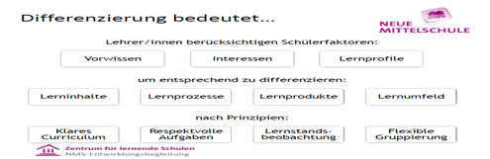
Lehrplan – 4 Parameter

Slide 36
Lerninhalt-Lernprozess-Lernprodukte
Der Ansatz des differenzierten Lehrens gewährleistet, dass das, was gelernt wird (Lerninhalt), wie es gelernt wird (Lernprozess), und wie der Lernende zeigt, was er gelernt hat (Lernprodukte), seinem Niveau und seiner Lernbereitschaft, seinen Interessen und seinen Vorlieben bezüglich seines Lernstils angepasst sein muss.

Slide 37
Lerninhalte
Lerninhalte sind das, was die Lernenden lernen sollen: Informationen, Konzepte, Fertigkeiten, die von dem Lehrplan grob vorgegeben und durch Lerndesignprozesse konkretisiert werden (http://nms.tsn.at/cms/images/stories/lerndesign/Elemente_zu_Differenzierung.pdf).
Die Lerninhalte zu differenzieren heißt nicht diese zu ändern, sondern sie als Wahl- oder Pflichtstoff zu bestimmen, Zusatzstoff zu ergänzen, Arbeitsmittel mit Informationen vorzuschlagen, autonomes Lernen und Lesen wie auch Partnerarbeit zu fördern, etc.

Slide 38
Lernprozesse
Lernprozesse sind die Abläufe, die durch Aufgaben und Übungen gestaltet werden, um sich die Lerninhalte anzueignen. Sie sind die „Didaktisierung“ von Lerninhalten
(http://nms.tsn.at/cms/images/stories/lerndesign/Elemente_zu_Differenzierung.pdf).
Differenzierung des Lernprozesses heißt Differenzierung hinsichtlich der Stufen des Lernprozesses, aber auch hinsichtlich der erforderlichen Reife für Lernprozesse.

Slide 39
Lernprodukte
Lernprodukte sind die Aufgaben, die den Lernenden ermöglichen sollen, ihr Wissen, ihr Verstehen und ihr Können zu demonstrieren
(http://nms.tsn.at/cms/images/stories/lerndesign/Elemente_zu_Differenzierung.pdf).
Differenzierung der Lernprodukte ist eigentlich die Evaluation, die den Lernenden zeigt, was sie nach einer längeren Zeit verstehen können, tun können oder auch, was sie wissen.

Slide 40
Lernumfeld
Lernumfeld umfasst die Atmosphäre, Gruppendynamik und Beziehungen zwischen den individuellen Lernenden und der Lehrperson und unter den Lernenden in der Lerngemeinschaft (http://nms.tsn.at/cms/images/stories/lerndesign/Elemente_zu_Differenzierung.pdf).
Zum Lernumfeld der Lernenden gehört auch das „Wie die Gefühle der Lernenden auf ihr Lernen einwirken“.

Slide 41
Formen der Differenzierung
Instruktionsdifferenzierung
Die Berücksichtigung der verschiedenen Lerntypen bei der Instruktionsdifferenzierung ist von großer Wichtigkeit, zumal die unterschiedlichen Zugangsweisen zum Lernstoff erforderlich sind, um erfolgreiches Lernen zu ermöglichen. So könnte man sagen, dass es sinnvoll ist, alle Formen der unterrichtsprozessgebundenen inneren Differenzierung abwechselnd und je nach der Lernsituation anzuwenden.

Slide 42
Formen der Differenzierung
Bearbeitungsdifferenzierung
Besonders vorteilhaft für den Unterrichtsprozess ist die Anwendung der Bearbeitungsdifferenzierung. Die Bearbeitung von Themen auf unterschiedliche Weise ist sehr wichtig, vor allem für die heterogenen Lerngruppen. Die Schüler in der Klasse haben unterschiedliche Lernvoraussetzungen, Interessen und Leistungen. Differenzierte Bearbeitungswege mit unterschiedlichen Unterrichtssituationen schaffen Aufgaben für Schüler, die andere Ziele und Interessen haben. Die Schüler entwickeln durch die Aufgaben eigene Lösungswege und werden selbstständiger.
Der Lehrer soll dabei schülerorientierte Lernangebote schaffen, die sowohl eine vielfältige methodische Bearbeitung ermöglichen als auch Inhalte mit den Erfahrungen und dem Vorwissen der Schüler verknüpfen. Außerdem ist das Angebot an Unterrichtsmaterial unterschiedlich, denn jeder Schüler hat sein eigenes Lernstil.
In kleinen Gruppen organisiert der Schüler sein Lernen, was zur Eigenverantwortlichkeit des Lernens führt.
Medien, authentisches Material und vielfältige Lernstrategien tragen zum Erreichen der Lernziele der Schüler bei. Bearbeitungsmöglichkeiten im Unterricht wären beispielsweise Karten, Zeichnen, Schreiben von neuen Texten, Formulierung von Fragen, das Erstellen von Interviews und Rollenspiele. Außerdem geben Kompetenzraster den Lernenden die Möglichkeit zu erkennen, wo sie stehen und welche weitere Ziele sie erreichen könnten.

Slide 43
Formen der Differenzierung
Nachgehende Differenzierung
Im Bereich der nachgehenden Differenzierung werden Lernangebote geschafft, die es den Schülern ermöglichen, zu einer Vervollständigung ihrer Lernprozesse zu kommen. Wenn Schüler zum Beispiel Lücken bei der Grammatik eines Kapitels haben, sollten sie mit Zusatzmaterial arbeiten, damit sie das neue Kapitel erfolgreich folgen können.

Slide 44
Die Lehrenden, die sich dazu entscheiden, differenziert zu lehren, müssen sich selbst und ihre Rolle unter einem neuen Gesichtspunkt betrachten. Nicht als Eigentümer und Übermittler von Wissen, sondern als Dirigenten eines Orchesters (Tomlinson). Die Lehrenden müssen alle Mitglieder dieses Orchesters, ihre Lernenden also, zu ihren Höchstleistungen führen. Um an dieses Ziel zu gelangen, müssen die Musiker unterschiedliche Aufgaben selbständig ausführen, und jeder Einzelne unter Berücksichtigung seines unterschiedlichen Charakters und seiner unterschiedlichen Annäherungsweisen. Wenn jeder Einzelne seine persönliche Höchstleistung erreicht, werden alle gemeinsam als Gruppe funktionieren und das Endergebnis darbieten. Wie Tomlinson charakteristisch bemerkt „hilft der Dirigent die Musiker die Musik zu interpretieren, er selbst aber interpretiert nicht“.

Slide 45
Schluss
Es gibt nur heterogene Klassen
Jeder Lernende lernt unterschiedlich (Profil – Umwelt)
Individualität fördern
Differenzieren
Offene Unterrichtsformen ermöglichen natürliche Differenzierung
Lernerautonomie fördern

